Slide 1
2022./2023.
UPISI U SREDNJE ŠKOLE

Slide 2
https://srednje.e-upisi.hr
www.hzz.hr
www.mzos.hr
www.os-igkovacic-staropetrovoselo.skole.hr

Slide 3
Pravilnik o elementima i kriterijima za izbor kandidata za upis u I. razred srednje škole
Pravilnik o izmjenama i dopunama pravilnika o elementima i kriterijima za izbor kandidata za upis u 1. razred srednje škole
Odluku o upisu učenika u I. razred srednje škole za šk.g. 2022./2023.
Jedinstveni popis zdravstvenih kontraindikacija srednjoškolskih obrazovnih programa u svrhu upisa u I. razred srednje škole
Tablica bodova
Brošure

Slide 4
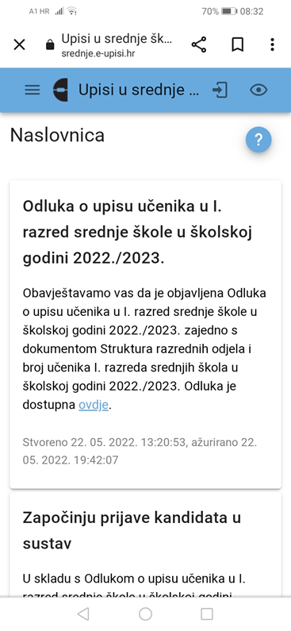
Prijave i upis kandidata u prve razrede srednjih škola provode se putem Nacionalnog informacijskog sustava prijava i upisa u srednje škole (NISpuSŠ)
https://srednje.e-upisi.hr

Slide 5
Elementi vrednovanja za upis u srednju školu…
ZAJEDNIČKI
POSEBNI
DODATNI

Slide 6

ZAJEDNIČKI ELEMENTI

Slide 7
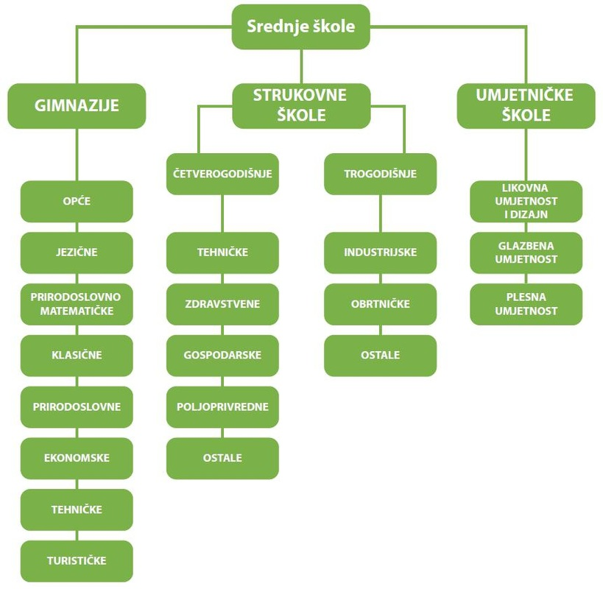

Slide 8
Za gimnazije i četverogodišnje strukovne programe
Elementi vrednovanja | 5.r | 6.r | 7.r | 8.r | Uk.
Prosjek ocjena |  |  |  |  | 20,00
Hrvatski jezik | - | - |  |  | 10,00
Matematika | - | - |  |  | 10,00
1. strani jezik | - | - |  |  | 10,00
Predmet značajan za upis | - | - |  |  | 10,00
Predmet značajan za upis | - | - |  |  | 10,00
Predmet značajan za upis | - | - |  |  | 10,00
ukupno |  |  |  |  | 80,00

Slide 9
Za trogodišnje strukovne programe
Elementi vrednovanja | 5.r | 6.r | 7.r | 8.r | Uk.
Prosjek ocjena |  |  |  |  | 20,00
Hrvatski jezik | - | - |  |  | 10,00
Matematika | - | - |  |  | 10,00
1. strani jezik | - | - |  |  | 10,00
ukupno |  |  |  |  | 50,00

Slide 10
Za trogodišnje programe u trajanju manjem od 3 godine
Elementi vrednovanja | 5.r | 6.r | 7.r | 8.r | Uk.
Prosjek ocjena |  |  |  |  | 20,00
ukupno |  |  |  |  | 20,00

Slide 11
DODATNI ELEMENTI

Slide 12
- SKLONOSTI I SPOSOBNOSTI KAO KRITERIJI ZA UPISE (provjera; predtest)- umjetničke škole i druge
- VREDNOVANJE REZULTATA POSTIGNUTIH NA REZULTATIMA NATJECANJA (znanja i sportskim natjecanjima), ali vrednuju se samo rezultati iz hrvatskog jezika, matematike i prvog stranog jezika ili rezultati iz nekog od značajnih predmeta
Notes:
Ako kandidati imaju isti broj bodova, upisuje se onaj koji je ostvario veći broj bodova iz provjere tih znanja i sposobnosti.

Slide 13
Provjera posebnih znanja kandidata
-srednje škole mogu provoditi provjere iz:
Hrvatskog jezika,
Matematike
Prvog stranog jezika
Predmeta značajnih za upis

Slide 14
REZULTAT DRŽAVNOG ILI MEĐUNARODNOG NATJECANJA U ZNANJU | DODATNI BODOVI
Prvo, drugi ili treće osvojeno mjesto kao pojedinac u 5., 6., 7. ili 8. razredu (u predmetima HJ, MAT, STR.J. ili dva značajna predmeta te jednom natjecanju u znanju koje određuje srednja škola) | IZRAVAN UPIS
Prvo osvojeno mjesto kao članovi skupine u posljednja 4 razreda oš | 4 BODA
Drugo osvojeno mjesto kao čl. skupine u posljednja 4 razreda oš | 3 BODA
Treće osvojeno mjesto kao čl. skupine u posljednja 4 razreda oš | 2 BOD
Sudjelovanje kao pojedinac ili član skupine u 5.,6.,7. ili 8. razredu | 1 BOD

Slide 15
REZULTAT DRŽAVNOGA ILI MEĐUNARODNOGA SPORTSKOG NATJECANJA | DODATNI BODOVI
Prvo osvojeno mjesto kao članovi ekipe na Državnom natjecanju -u posljednja 4 razreda | 3 BODA
Drugo osvojeno mjesto kao članovi ekipe na Državnom natjecanju -u posljednja 4 razreda | 2 BODA
Treće osvojeno mjesto kao članovi ekipe na Državnom natjecanju -u posljednja 4 razreda | 1 BOD

Slide 16
POSEBNI ELEMENTI

Slide 17
Kandidati sa zdravstvenim teškoćama
Kandidati koji žive u otežanim uvjetima obrazovanja uzrokovanim nepovoljnim ekonomskim, socijalnim te odgojnim čimbenicima
Ako dva ili više kandidata na zadnjem mjestu ljestvice poretka imaju isti ukupan broj bodova, upisuje se kandidat koji ostvaruje pravo na posebna element vrednovanja
Kandidat koji je dijete bez roditelja ili odgovarajuće roditeljske skrbi dobiva jedan bod na broj bodova koji je utvrđen tijekom postupka vrednovanja-potvrda Centra za soc. Skrb da je kandidat dijete bez roditelja ili odgovarajuće roditeljske skrbi
Notes:
Kandidat ostvaruje samo jedno pravo, ono najpovoljnije.

Slide 18
Otežani uvjeti …
Ako kandidat živi uz jednog ili oba roditelja s dugotrajnom teškom bolesti – liječnička potvrda o dugotrajnoj težoj bolesti jednog ili oba roditelja
Ako kandidat živi uz dugotrajno nezaposlena oba roditelja (više od 2 godine) – potvrda nadležnog ureda Hrvatskog zavoda za zapošljavanje o dugotrajnoj nezaposlenosti oba roditelja (više od 2 godine)
Ako kandidat živi uz samohranog roditelja korisnika soc. skrbi – potvrda o korištenju soc.pomoći
Ako je kandidatu jedan roditelj preminuo – isprava iz matice umrlih ili smrtni list

Slide 19
Kandidati s teškoćama u razvoju
-rangiraju se na posebnim ljestvicama poretka
Prilažu: - rješenje o primjerenom programu obrazovanja
- stručno mišljenje Službe za profesionalno usmjeravanje HZZ-a (stiže na Školu nakon testiranja u Hzz-u i Medicini rada)

Slide 20
MINIMALNI BODOVNI PRAG
Članak 28. (1) Za programe obrazovanja u trajanju od najmanje četiri godine, škola može utvrditi minimalni broj bodova potrebnih za prijavu kandidata za upis u pojedini program obrazovanja-prag se odnosi samo na zajednički el.vrednovanja
(3) Za programe obrazovanja za stjecanje strukovne kvalifikacije u trajanju od tri godine, programe obrazovanja za vezane obrte te za programe obrazovanja koji traju manje od tri godine, a najmanje godinu dana, ne utvrđuje se minimalni broj bodova koji su potrebni za prijavu.

Slide 21
POSTUPCI PRIJAVA I UPISA U SREDNJE ŠKOLE

Slide 22
ELEKTRONIČKI IDENTITET (korisničko ime, lozinka i pin)
PIN dobiju nakon što unesu važeći broj mobitela u aplikaciju Roditelji se trebaju obavezno informirati i zapisati si korisničko ime i lozinku
U postupak odabira i upisa ulazi se na:
https://srednje.e-upisi.hr
PROVJERITI PODATKE
OBAVIJESTITI RAZREDNIKA

Slide 23
U slučaju teškoća s prijavom na mrežnu stranicu: www.upisi.hr, potrebno je nazvati CARNetovu podršku obrazovnom sustavu na broj telefona: 01/ 6661 500 ili problem prijaviti na adresu elektroničke pošte: helpdesk@skole.hr.
(upisati da je riječ o sustavu NISpuSŠ, dati ime i prezime učenika te naziv škole, detaljno opisati problem)

Slide 24
Okvirni raspored
Srednje škole obvezne su najkasnije do 20.6.2022. objaviti natječaj za upis na web stranici škole
MOGUĆE PRIJAVITI 6 RAZLIČITIH OBRAZOVNIH PROGRAMA
Prijave obrazovnih programa od 25.6.

Slide 25
Kandidati koji žele upisati i pripremni razred glazbene ili plesne škole
Kandidati koji žele upisati i pripremni razred glazbene ili plesne škole moraju se obratiti srednjoj glazbenoj, odnosno plesnoj školi koju žele upisati (čim saznaju rokove prijava), a koja će im u sustavu omogućiti prijavu takvih obrazovnih programa.
Ti kandidati idu na predtestiranje kojim pokazuju svoje sposobnost.
Ako nisu pristupili predtestu, ne mogu konkurirati za upis u umjetničke škole.

Slide 26
Programe obrazovanja, odnosno srednje škole koje ih izvode, moguće je pretraživati prema zadanim kriterijima pretrage. Moguće je prilagoditi pretragu s obzirom na županiju, naziv škole, vrstu škole (javne ili privatne), naziv programa obrazovanja i slično.
Za svaki program obrazovanja moguće je pregledati detaljnije informacije koje sadrže opis programa, strukturu bodovanja, popis preduvjeta i ostale važne informacije o programu.
Programi obrazovanja koji se žele upisati dodaju se na listu prioriteta koja se može mijenjati do roka navedenoga u Kalendaru.

Slide 27
Listu prioriteta treba pažljivo pripremiti tako da se na vrh liste postavi program obrazovanja koji se najviše želi upisati, a zatim i ostali, željenim redoslijedom.
Važno je da kandidati provjere jesu li im svi programi obrazovanja na listi prioriteta poredani prema njihovim željama i mogućnostima jer nakon zaključavanja odabira programa odnosno škola, nikakve izmjene više neće biti moguće.

Slide 28
Na mrežnoj stranici: https://srednje.e-upisi.hr od samoga početka prijava programa obrazovanja bit će moguće pratiti bodovno stanje za svaki prijavljeni program obrazovanja svakoga kandidata.
Ako kandidat nije zadovoljio potrebne preduvjete za upis nekoga od prijavljenih programa, navedeno će biti vidljivo na detaljnome prikazu bodovanja za prijavljeni program obrazovanja u svakome trenutku.
Kandidat takve programe može obrisati sa svoje liste, ako ne postoji mogućnost zadovoljenja potrebnih preduvjeta i umjesto njih prijaviti druge programe obrazovanja.

Slide 29
Prilikom prijave pojedinoga programa obrazovanja potrebno je odabrati prvi i drugi strani jezik i izborne predmete između ponuđenih stranih jezika i izbornih predmeta koji se u srednjoj školi predaju.

Slide 30
Odabir stranog jezika
Kandidat koji u osnovnoj školi nije učio određeni strani jezik može prilikom prijave programa obrazovanja odabrati učenje toga stranog jezika kao prvoga stranog jezika uz UVJET da ide na provjeru znanja tog drugog jezika u srednju školu koju je odabrao (kontaktirati srednju školu prije upisa)

Slide 31
Ogledne i konačne ljestvice poretka
Ogledne ljestvice poretka obnavljaju se svakih sat vremena pa je posljedicu promjene podataka ili redoslijeda na listi prioriteta moguće vidjeti za najviše sat vremena, ovisno o trenutku promjene.
Na datum naveden u poglavlju Kalendar ljestvice poretka postaju konačne i više se ne mijenjaju.
KANDIDAT SE UPISUJE NA OBRAZOVNI PROGRAM NAJVIŠEG PRIORITETA

Slide 32
Prijavnica-PREDAJE SE U OSNOVNOJ ŠKOLI
PRIJAVNICA S KONAČNOM LISTOM PRIORITETA (POTPISUJE JU RODITELJ)
(prijavnicu s konačnom listom prioriteta iz sustava ispisuje njihov razrednik. Učenik i roditelj/skrbnik zatim potpisuju prijavnicu čime potvrđuju listu prioriteta odnosno odabir učenika. Takva prijavnica čuva se u školi)

Slide 33
Upisnica-PREDAJE SE U SREDNJU ŠKOLU
NA UPIS U SREDNJU ŠKOLU DONOSITE UPISNICU I OVISNO O ZAHTJEVU ŠKOLE:
potvrdu nadležnoga školskog liječnika o zdravstvenoj sposobnosti kandidata za propisani program
Ili liječničku svjedodžbu medicine rada.
(Provjeriti na web stranici SŠ koju želiš upisati)
ugovor o naukovanju (industrijsko-obrtnička zanimanja)
* Učenici s teškoćama u razvoju (s Rješenjem) ne trebaju potvrdu liječnika, ako se upisuju na temelju Mišljenja HZZ-a
Kandidati koji u srednju školu ne dostave upisnicu te, ako je to potrebno, potvrdu liječnika školske medicine, svjedodžbu medicine rada i/ili ugovor o naukovanju, gube pravo na upis i upućuju se na sljedeći upisni rok.

Slide 34
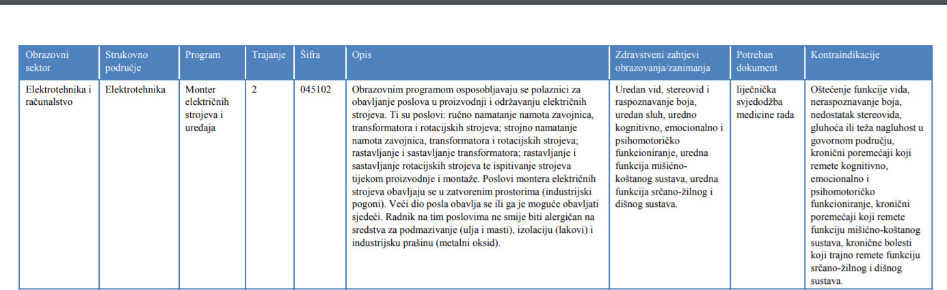
JEDINSTVENI POPIS ZDRAVSTVENIH KONTRAINDIKACIJA SREDNJOŠKOLSKIH OBRAZOVNIH PROGRAMA U SVRHU UPISA U I. RAZRED SREDNJE ŠKOLE

Slide 35
KALENDAR
LJETNI UPISNI ROK
JESENSKI UPISNI ROK
NAKNADNI ROK

Slide 36
ljetni upisni rok
POČETAK PRIJAVA U SUSTAV | 23.5.2022.
POČETAK PRIJAVA OBRAZOVNIH PROGRAMA | 25.6.2022.
Završetak prijava obr. programa koji zahtijevaju dodatne ispite i provjere | 28.6.2022.
Provođenje dodatnih ispita te unos rezultata | 29.6.-4.7.2022.
Rok za dostavu dokumentacije red.učenika | 1.7.2022.
ZAKLJUČAVANJE ODABIRA OBRAZOVNIH PROGRAMA I POČETAK ISPISA PRIJAVNICA | 7.7.2022
Zaprimanje potpisanih prijavnica-krajnji rok | 8.7.2022.
OBJAVA KONAČNIH LJESTVICA PORETKA | 9.7.2022.
Dostava dokumenta u srednju školu (upisnica, potvrda šk.medicine, medicine rada, ugovor o naukovanju-do 30.9.) | 11. – 13.7.2022.

Slide 37
PRIJAVNICE printa škola, potpisuje roditelj skupa s djetetom u osnovnoj školi 7.-8.7.
Roditelji sami printaju UPISNICU iz korisničkog profila 11. – 13.7.2022.

Slide 40
jesenski upisni rok
POČETAK PRIJAVA U SUSTAV I OBRAZOVNIH PROGRAMA | 20.8.2022.
Završetak za prijava obr. programa koji zahtijevaju dodatne ispite i provjere | 22.8.2022.
Provođenje dodatnih ispita te unos rezultata | 23.8.2022.
Rok za dostavu dokumentacije red.učenika | 24.8.2022.
Završetak prigovora na unesene podatke Završetak unosa rezultata s popravnih ispita | 24.8.2022.
ZAKLJUČAVANJE ODABIRA OBRAZOVNIH PROGRAMA I POČETAK ISPISA PRIJAVNICA | 25.8.2022.
Zaprimanje potpisanih prijavnica-krajnji rok | 26.8.2022.
OBJAVA KONAČNIH LJESTVICA PORETKA | 27.8.2022.
Dostava dokumenta u srednju školu (upisnica, potvrda šk.medicine, medicine rada, ugovor o naukovanju) | 29.8.-30.8.2022.

Slide 41
PRIJAVA KANDIDATA S TEŠKOĆAMA U RAZVOJU
Kandidati s teškoćama u razvoju javljaju se uredima državne uprave u županiji te iskazuju svoj odabir liste prioriteta redom kako bi željeli upisati obrazovne programe-odrađuje osnovna škola
Od 23.5.2022. do 6.6.2022.
24.6.2022. rangiranje

Slide 42
Važno!
redovito pratiti https://srednje.e-upisi.hr
redovito pratiti web stranice škola
provjeriti podatke i odmah reagirati- razrednici će u razumnom roku ispraviti netočno povučene podatke
važnost redoslijeda škola
– izravno utječe na upis

Slide 43
RANG LISTA se mijenja do zadnjeg dana zaključavanja
paziti na prioritete (koristiti osobno računalo- pogotovo zadnja 2 dana!)
KAD SE PRIJAVE ZAKLJUČAJU 7.7., NEMA OTKLJUČAVANJA
kontinuirano praćenje bodovnog stanja (ogledne ljestvice poretka i konačna ljestvica poretka)
roditelji su dužni pratiti stanje
roditeljima trebaju biti dostupne lozinke i korisničko ime djeteta
konačna lista poretka znači da je učenik primljen, ali NE I UPISAN

Slide 44
UČENIČKI DOMOVI
Elektronskim putem: www.domovi.e-upisi.hr
Početak prijava u sustav prošle godine bio je 5.7.
12.7. bio je početak prijava u domove
Čeka se Odluka

Slide 45

HVALA
NA POZORNOSTI!

